Slide 1

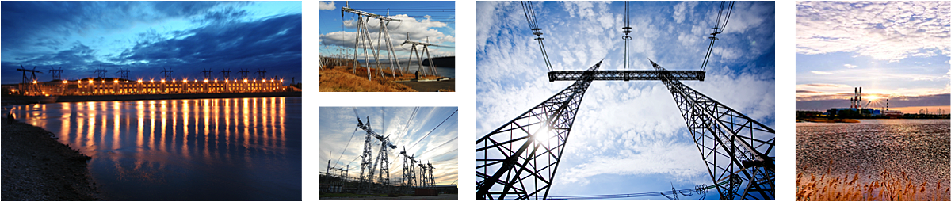
Справочная информация об итогах прохождения субъектами электроэнергетики максимума нагрузок в 2011-2012 гг. и мерах, предпринимаемых для повышение надежности энергоснабжения потребителей
Апрель 2012 г.
Минэнерго России
Москва

Slide 2
Потребление электроэнергии и мощности в отопительный сезон 2011-2012 гг.
2
Потребление электроэнергии, млн. кВт•ч
ОС 2011/12 к ОС 2010/11 | Октябрь | Ноябрь | Декабрь | Январь | Февраль | Март
Потребление электроэнергии | -0,81% | +4,33% | -1,79% | +0,04% | +6,47% | +1,3%
Отклонение среднемесячной температуры | +1,7°С | -4,2°С | +5,4°С | +1,3°С | -1,4°С | -0,2°С
Максимумы потребления мощности по ОЭС, тыс. МВт
36,903 02.12.10 t=-20,5 | 38,009 13.02.12 t=-22,3
14,877 18.02.11 t=-21,6 | 15,369 06.02.12 t=-18,5
36,087 20.01.11 t=-22,1 | 36,589 01.02.12 t=-28,4
ОЭС Северо-Запада
16,844 21.02.11 t=-25,2 | 17,538 13.02.12 t=-22,5
ОЭС Центра
13,77 21.02.11 t=-12,1 | 15,043 09.02.12 t=-16,7
31,744 23.12.10 t=-31,2 | 31,418 01.02.12 t=-33,9
ОЭС Урала
ОЭС Средней Волги
ОЭС Юга
5,26 12.01.12 t=-25,9 | 5,228 13.01.12 t=-24,5
Условные обозначения:
- максимум потребления ОЗП 2010/2011 г.;
- максимум потребления ОC 2011/2012 г.
ОЭС Сибири
ОЭС Востока

Slide 3
Максимум потребления мощности в отопительный сезон 2011-2012 гг.
3
В ОС 2011/12 года в ЕЭС России зафиксирован максимальный уровень потребления мощности за время существования современной (после ликвидации СССР) России, который составил 155,2 ГВт.
Также установлен новый исторический максимум потребления мощности в Российской Федерации (с учетом изолированных энергосистем), составивший 157,1 ГВт.
Динамика изменения максимумов потребления мощности ЕЭС России в ОС 2000-2012 гг.
 | 2000-2001 | 2001-2002 | 2002-2003 | 2003-2004 | 2004-2005 | 2005-2006 | 2006-2007 | 2007-2008 | 2008-2009 | 2009-2010 | 2010-2011 | 2011-2012
t, ºС | -19,1 | -15,8 | -18,4 | -15,1 | -18,7 | -23,2 | -15,7 | -17,5 | -12,9 | -22,6 | -17,0 | -23,4
Дата | 06.02.01 | 19.12.01 | 25.12.02 | 19.02.04 | 27.01.05 | 23.01.06 | 21.02.07 | 10.01.08 | 22.12.08 | 17.12.09 | 20.12.10 | 02.02.12

Slide 4
Установление новых исторических максимумов нагрузки в отопительный сезон 2011-2012 гг.
4
Новые исторические максимумы потребления мощности в энергообъединениях и региональных энергосистемах
Наименование ЭС | Исторический максимум ОС 2011/2012 г.
 | Величина, МВт | Дата | Рост относительно исторического максимума 1991-2011 г.г.
ОЭС Центра | 38 009 | 13.02.2012 | + 2,83 %
ОЭС Северо-Запада | 15 369 | 06.02.2012 | + 2,44 %
ОЭС Юга | 15 043 | 09.02.2012 | + 0,88 %
Москвы и Московской обл. | 17 556 | 13.02.2012 | + 0,58 %
Санкт-Петербурга и Ленинградской обл. | 7 654 | 06.02.2012 | + 2,86 %
Кубанская | 3 977 | 09.02.2012 | + 10,71 %
Приморского края | 2 207 | 25.01.2012 | + 3,83 %
Белгородская | 2 131 | 03.02.2012 | + 1,39 %
Дагестанская | 1 204 | 10.02.2012 | + 14,91 %
Калужская | 951 | 13.02.2012 | + 0,53 %
Калининградская | 807 | 06.02.2012 | + 0,77 %
Астраханская | 806 | 10.02.2012 | + 6,39 %
Ингушская | 132 | 08.02.2012 | + 9,17 %
Надежная работа объектов электроэнергетики, корректное планирование и ведение режима обеспечило устойчивое функционирование энергосистемы.

Slide 5
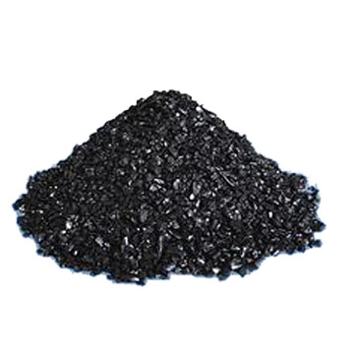

Запасы топлива на тепловых электростанциях
в отопительный сезон 2011-2012 гг.
5
Выполнение нормативов запасов топлива по ЕЭС России
в отопительный сезон 2011-2012 гг.:
УГОЛЬ
МАЗУТ
тыс.т
тыс.т
14 171,4
на 01.10.2011
на 01.01.2012
на 01.04.2012
на 01.10.2011
на 01.01.2012
на 01.04.2012

Slide 6



Невыполнение нормативов запасов топлива в отопительный сезон 2011-2012гг.
6
М а з у т т о п о ч н ы й |  | % от норматива
01.10.2011 | Автозаводская ТЭЦ | 72,02
 | Волгоградская ТЭЦ-3 | 92,4
01.11.2011 | Усть-Илимская ТЭЦ | 95,36
 | Гусиноозерская ГРЭС | 98,57
01.12.2011 | Усть-Илимская ТЭЦ | 96,63
01.01.2012 | Уруссинская ГРЭС | 96,21
01.02.2012 | Все электростанции выполнили норматив
01.03.2012
01.04.2012
У г о л ь |  | % от норматива
01.10.2011 | Все электростанции выполнили норматив
01.11.2011 | Интинская ТЭЦ | 94,2
01.12.2011 | Все электростанции выполнили норматив
01.01.2012
01.02.2012
01.03.2012 | Экспериментальная ТЭС | 60,37
01.04.2012 | Все электростанции выполнили норматив
В соответствии с «Регламентом…» и «Инструкцией…», утвержденной приказом Минэнерго России от 4.09.2008 г. № 66, Минэнерго России утверждает нормативы запасов топлива на 1 число каждого месяца, начиная с 1 октября, по каждой электростанции, мощность которой превышает 25 МВт.

Slide 7
Аварийность в период прохождения
отопительного сезона 2011-2012 гг.
7
Оперативные данные по аварийности в период ОС 2011-2012 гг. в сравнении с ОС 2010-2011 гг.
(с 15 октября по 15 марта)
Количество отключений
ВЛ 220-750 кВ
Общее количество прекращений электроснабжения потребителей мощностью 10 МВт и более
ОС 2011/12
252
-4,5%
ОС 2011/12
518
-2,4%
ОЗП 2010/11
264
ОЗП 2010/11
531
Аварийные снижения мощности электростанций ЕЭС на
150 МВт и более
Снижение мощности электрических станций до нуля
ОС 2011/12
50
-7,4%
ОС 2011/12
345
-10,4%
54
ОЗП 2010/11
385
ОЗП 2010/11

Slide 8
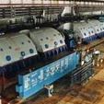
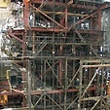
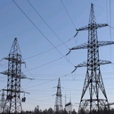
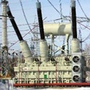
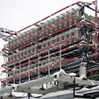
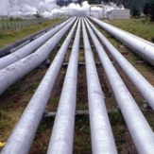
Выполнение календарного плана капитальных и средних ремонтов по итогам 2011 года.
8
Оборудование |  | План 2011г. | Факт 2011г. | % выполнения 2011г.
 | Турбоагрегаты (гидроагрегаты), МВт | 69 753 | 62 754 | 90,0
 | Энергетические котлы, т/ч | 184 436 | 175 081 | 94,9
 | ЛЭП 110-750 кВ, км | 115 090 | 114 785 | 99,7
 | Трансформаторы (автотрансформаторы) напряжением 110 кВ и выше, МВА | 67 797 | 64 989 | 95,9
 | Компенсаторы реактивной мощности, мощностью 50 МВар и выше, МВар | 5 821 | 5 821 | 100,0
 | Тепловые сети, км | 410 | 437 | 106,6
Основные причины отклонений годовых
планов капитальных и средних ремонтов в целом по отрасли по итогам 2011 г ода:
– изменение (исключение) вида ремонтов в связи с удовлетворительным техническим состоянием оборудования – 40,1%
– изменение продолжительности ремонтов из-за увеличения объема работ – 23,6%
– изменение сроков проведения ремонтов в связи с задержкой в поставке запчастей – 14,5%
– изменение сроков проведения ремонтов из-за невыполнения договорных условий или отсутствия квалифицированного персонала подрядной организацией - 9,1%
– прочие причины – 12,7%
Notes:
Основные причины отклонений годовых
планов капитальных и средних ремонтов в целом по отрасли по итогам 2011 г ода:
- изменение сроков проведения ремонтов в связи с задержкой в поставке запчастей – 14,5% от общего количества причин невыполнения;
– изменение продолжительности ремонтов из-за увеличения объема работ – 23,6% от общего количества причин невыполнения;
– изменение (исключение) вида ремонтов в связи с удовлетворительным техническим состоянием оборудования – 40,1% от общего количества причин невыполнения;
– изменение сроков проведения ремонтов из-за нехватки квалифицированного персонала или невыполнения договорных условий подрядной организацией - 9,1 % от общего количества причин;
– прочие причины – 12,7 % от общего количества причин невыполнения. Низкий процент выполнения капитальных и средних ремонтов турбоагрегатов (гидроагрегатов) обусловлен исключением средних ремонтов на Саяно-Шушенской ГЭС ОАО «РусГидро» 7 гидроагрегатов суммарной мощностью 4 480 МВт по причине сокращения межремонтного периода, связанного с изменением технологии наплавки рабочих колес гидроагрегатов. По информации собственника, вместо средних ремонтов проведено по 2 текущих ремонта (всего 14) с выполнением полного объема работ средних ремонтов.
Без учета этих отклонений процент выполнения в целом по отрасли составляет 96,4%.
Низкие показатели выполнения по отношению к годовому плану капитальных и средних ремонтов отмечены у следующих компаний:
по турбо- и гидроагрегатам:
ОАО «РусГидро» (3 339,8 МВт, что составляет 43,7%);
ОАО «Энел ОГК-5» (3 270 МВт, что составляет 84,5);
ОАО «ОГК-2» (2 926 МВт, что составляет 85,8%).
по энергетическим котлам:
ОАО «Южно-Кузбасская ГРЭС» (230 т/ч, что составляет 33,3%);
ОАО «Камчатскэнерго» (135 т/ч, что составляет 50,0%);
ОАО «Курганская генерирующая компания» (420 т/ч, что составляет 50,0%);
ОАО «Приаргунское производственное горно-химическое объединение» (630 т/ч, что составляет 66,3%);
ОАО «Калининградская генерирующая компания» (320 т/ч, что составляет 71,1%);
ОАО «Энел ОГК-5» (9 700 т/ч, что составляет 83,6%);
ОАО «ОГК-2» (10 680 т/ч, что составляет 86,6%);
ОАО «Новосибирскэнерго» (2 950 т/ч, что составляет 87,5%).

Slide 9
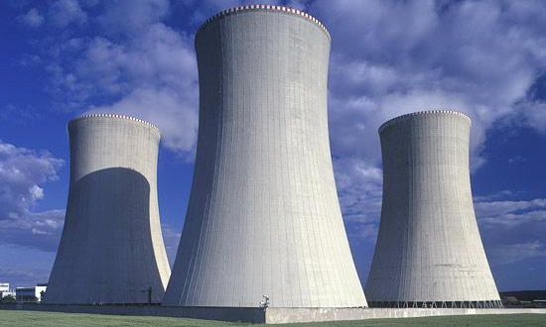
Проверка энергокомпаний
к отопительному сезону 2011-2012 гг.
9
Проверено 536 предприятий и субъектов электроэнергетики
533 из них получили паспорта готовности к работе в отопительный сезон
Комиссии Минэнерго России проверили 59 энергокомпаний
58 энергокомпаний получили паспорта готовности к работе в отопительный сезон
НЕ ПОЛУЧИЛИ
ПАСПОРТА ГОТОВНОСТИ
ОАО «ТГК-14»
ОАО «Южно-Кузбасская ГРЭС»

Slide 10

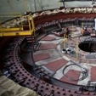
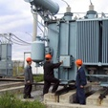
Выездные проверки технического состояния оборудования электростанций
10
Основной целью выездных проверок является обеспечение требуемого уровня контроля за техническим состоянием оборудования и организацией технического обслуживания и ремонтов для обеспечения безопасной эксплуатации и безаварийной работы объектов электроэнергетики.
Количество нарушений требований НТД, выявленных по результатам проверок
61
Проверено
в 2011 году
75
Запланировано
в 2012 году
Количество выездных проверок
Количество проверок
Организация ремонтов и тех. состояние оборудования ТЭС, ГЭС, эл. сетей выполнено 5 внеплановых проверок
Организация ремонтов и тех. состояние оборудования ТЭС, ГЭС, эл. сетей выполнено 3 внеплановых проверки
График проверок на 2011 г. утв. Минэнерго России 15.12.2010
График проверок на 2012 г. утв. Минэнерго России 19.08.2011
январь – декабрь
2011
январь – декабрь
2012
Период
Генерирующие объекты
Электросетевые объекты
Notes:
Руководствуясь Поручением Председателя Правительства РФ В.В. Путина от 29.04.2009 № ВП-П7-256с и Поручением заместителя Председателя Правительства РФ И.И. Сечина от 05.10.2009 г. № ИС-П9-5705 Минэнерго России силами ЗАО «Техническая инспекция ЕЭС» организован мониторинг действующих объектов электроэнергетики .
По результатам проверок субъектами разработаны организационные и технические мероприятия, налажен контроль их выполнения.

Slide 11
Топливообеспечение электростанций
Новосибирской области и Алтайского края
11
01.01.2012 – Прекращение действия договора на поставку угля для ОАО «СИБЭКО» г.Новосибирск и Бийской ТЭЦ-1 и прекращение отгрузки угля ОАО «УК Кузбассразрезуголь» для топливообеспечения электростанций.
Фактические запасы топлива на 01.01.2012:
РИСКИ
Снижение запасов угля ниже величины утвержденных общих нормативных запасов угля.
20.01.2012 Минэнерго России провело совещание по вопросу заключения договора на поставку угля между ОАО «СИБЭКО» г.Новосибирск и ОАО «УК Кузбассразрезуголь»
Снижение к 1 февраля запасов угля ниже величины неснижаемого нормативного запасов угля, перевод электростанции в режим «выживания» с прекращением энергоснабжения потребителей г. Бийска.
25.01.2012 на совещании у Заместителя Председателя Правительства Российской Федерации И.И.Сечина дано поручение о заключении договора с поставщиком в срок до 26 января.
Фактические запасы топлива на 25.01.2012 снизились и составили:
по углю – 196 тыс.тонн (217,9% к нормативу);
по мазуту – 2,1 тыс.тонн (792,5% к нормативу).
по углю – 101,2 тыс.тонн (113,7% к нормативу);
по мазуту – 1,6 тыс.тонн (617,7% к нормативу).
РИСК

Slide 12
Ограничения поставок газа
в ОС 2010-2011 гг. и в ОС 2011-2012 гг.
12
ПАРАМЕТР | 2010-2011 год | 2011-2012 год
Период ограничений | 15.02.11 – 01.03.11 | 01.02.12 – по 15.02.12
Среднесуточная величина ограничений, млн.куб.м. | 65 Ограничение: график № 1 | 67 Ограничение до договорных объемов
Количество электростанций попавших под ограничение, шт. | 81 | 127*
Количество станций перешедших на резервное топливо, шт. | 81 | 80
Дополнительно сработано мазут, тыс. тонн | 776 | 512
Дополнительно сработано уголь, тыс. тонн | 408 | 97,1
*На 80 из этих электростанций осуществлялся переход на резервное топливо.
Минимальное снижение поставок газа наблюдалось 1 февраля 2012 г. – 15,9 млн. куб. метров, максимальное – 6 февраля 2012 г. –75,7 млн. куб. метров.
Ограничения по графику № 1 в отопительный сезон 2011-2012 года не вводились.
Большая часть нагрузки была распределена между станциями ОАО «Русгидро» и ГК «Росатом»

Slide 13
Динамика суточных значений индекса рынка
на сутки вперед по первой ценовой зоне
13
2011: Ограничения по графику №1
Индекс РСВ 12%
2012: Ограничения до договорных объемов поставок газа
Индекс РСВ – 9%
Индекс РСВ в Первой ценовой зоне за январь 2012 года сложился на уровне декабря 2011 года,
причем оказался на 8,3% ниже января 2011 года;
Индекс РСВ в период похолоданий в феврале 2012 года максимально вырос на 9%
относительно уровня января 2012 года, но ниже уровня аналогичного периода 2011 года (на 12%)

Slide 14
Аварии на объектах электроэнергетики
из-за проблем с подачей газа
14
С 1 октября 2011 г. по 23 апреля 2012 г. зарегистрировано 29 аварийных ситуаций по причине проблем подачи газа на станции.
Дальневосточный ФО
Приволжский
ФО
Южный
ФО
Центральный
ФО
Северо-западный ФО
Владивостокская ТЭЦ-2 – 6 аварийных ситуаций
ТЭЦ Мордовцемент – 2 аварийных ситуации
Котельные – 2 аварийных ситуации
Конаковская ГРЭС – 4 аварийных ситуации
ТЭЦ-7 Василеостровская, - 1 аварийная ситуация
Хабаровская ТЭЦ-1 – 1 аварийная ситуация
Закамская ТЭЦ-5 - 1 аварийная ситуация
Тверские ТЭЦ-3
1 - аварийная ситуации
Николаевская ТЭЦ – 1 аварийная ситуация
Новочебоксарская ТЭЦ-3 – 1 аварийная ситуация
ТЭЦ-4 – 1 аварийная ситуация
Архангельская ТЭЦ – 1 аварийная ситуация
Южно-Сахалинская ТЭЦ-1 – 1 аварийная ситуация
ТЭЦ-8 Мосэнерго – 1 аварийная ситуация
Пензенская ТЭЦ-1 – 1 аварийная ситуация
Котельные Приморских тепловых сетей – 4 аварийных ситуаций

Slide 15
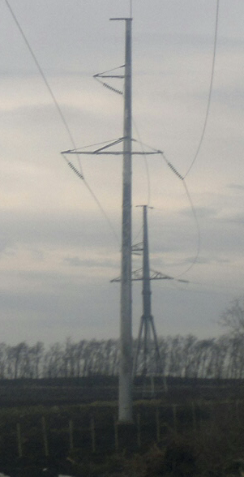
Неблагоприятные погодные явления на юге
России в ОС 2011/12 года
15
26-27 января 2012 г. в результате неблагоприятных погодных условий (ураганный ветер до 38 м/сек., аномально низкая температура наружного воздуха - 13^{о} С) на территориях Новороссийского, Анапского, Славянского
и Тимашевского районов Краснодарского края произошли аварийные отключения электросетевого оборудования 6-110 кВ.
Наибольший объем отключений составил: 7 ВЛ 110 кВ, 1 ВЛ 35 кВ,
20 ВЛ 6-10 кВ, 1436 ТП, отключенная мощность 157 МВт, объектов социальной значимости - 191, обесточено 256,7 тысяч человек.
06-08 февраля 2012 г. в условиях неблагоприятных погодных явлений (сильный ветер в районе Новороссийска до 40-45 м/сек. с порывами до 50 м/сек.) на территориях Новороссийского, Анапского и Геленджикского районов происходили аварийные отключения в электрических сетях 6-110 кВ.
Наибольший объем отключений составил: 5 ВЛ 110 кВ, 3 ВЛ 35 кВ, 25 ВЛ 6-10 кВ, 16 ПС 110 кВ, 3 ПС 35 кВ, 1290 ТП, потребители с нагрузкой 98,9 МВт, население 222,4 тысяч человек.
Разработаны мероприятия по повышению надежности сетевого комплекса Кубанской энергосистемы, к основным из которых относятся:
1. Проведение инструментального мониторинга ВЛ 35-110 кВ, поврежденных при сверхнормативных ветровых нагрузках, методом лазерного сканирования с построением трехмерной модели ВЛ в программе PLS-CADD .
2. Создание системы температурного мониторинга ВЛ 35-110 кВ.
3. Разработка и исполнение проектов реконструкции ВЛ 35-110 кВ с реализацией возможных технических решений.
4. Проведение технического аудита систем РЗА на ВЛ 35-110 кВ.
5. Проектирование, реализация и ввод в работу автоматики предотвращения аварийного отключения по погодным данным (АПАО-МЕТЕО).
6. Строительство вдоль побережья Черного моря подводной кабельной линии для обеспечения резервного питания ПС 35-110 кВ с проведением реконструкций данных подстанций.

Slide 16
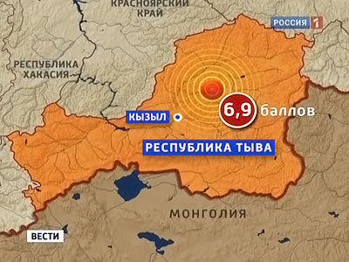
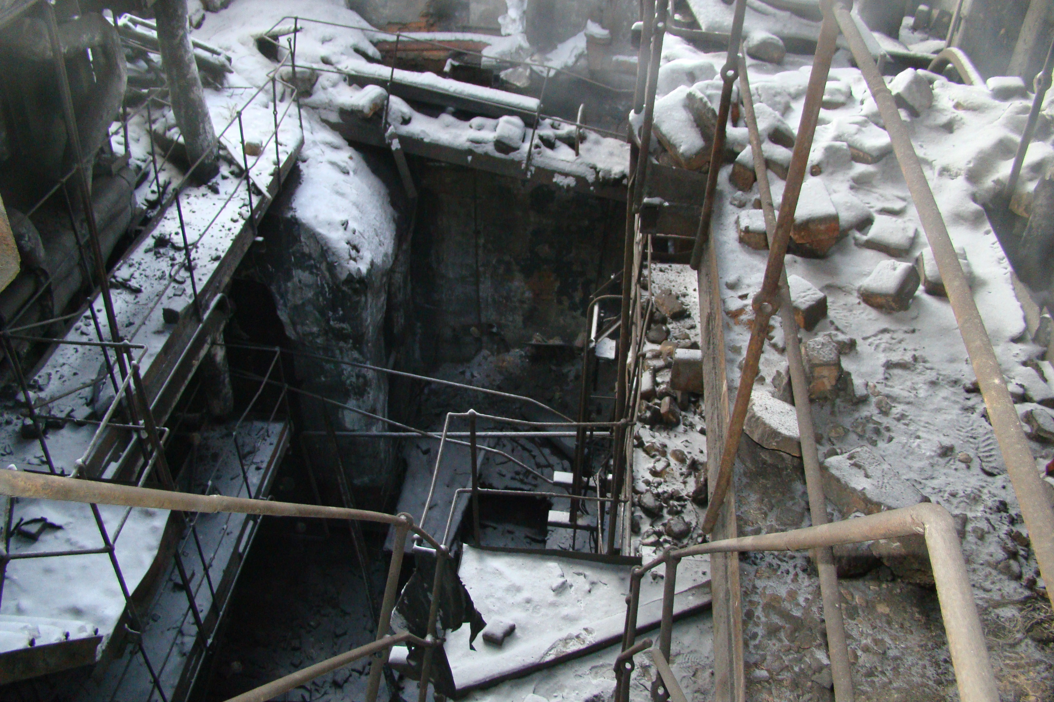
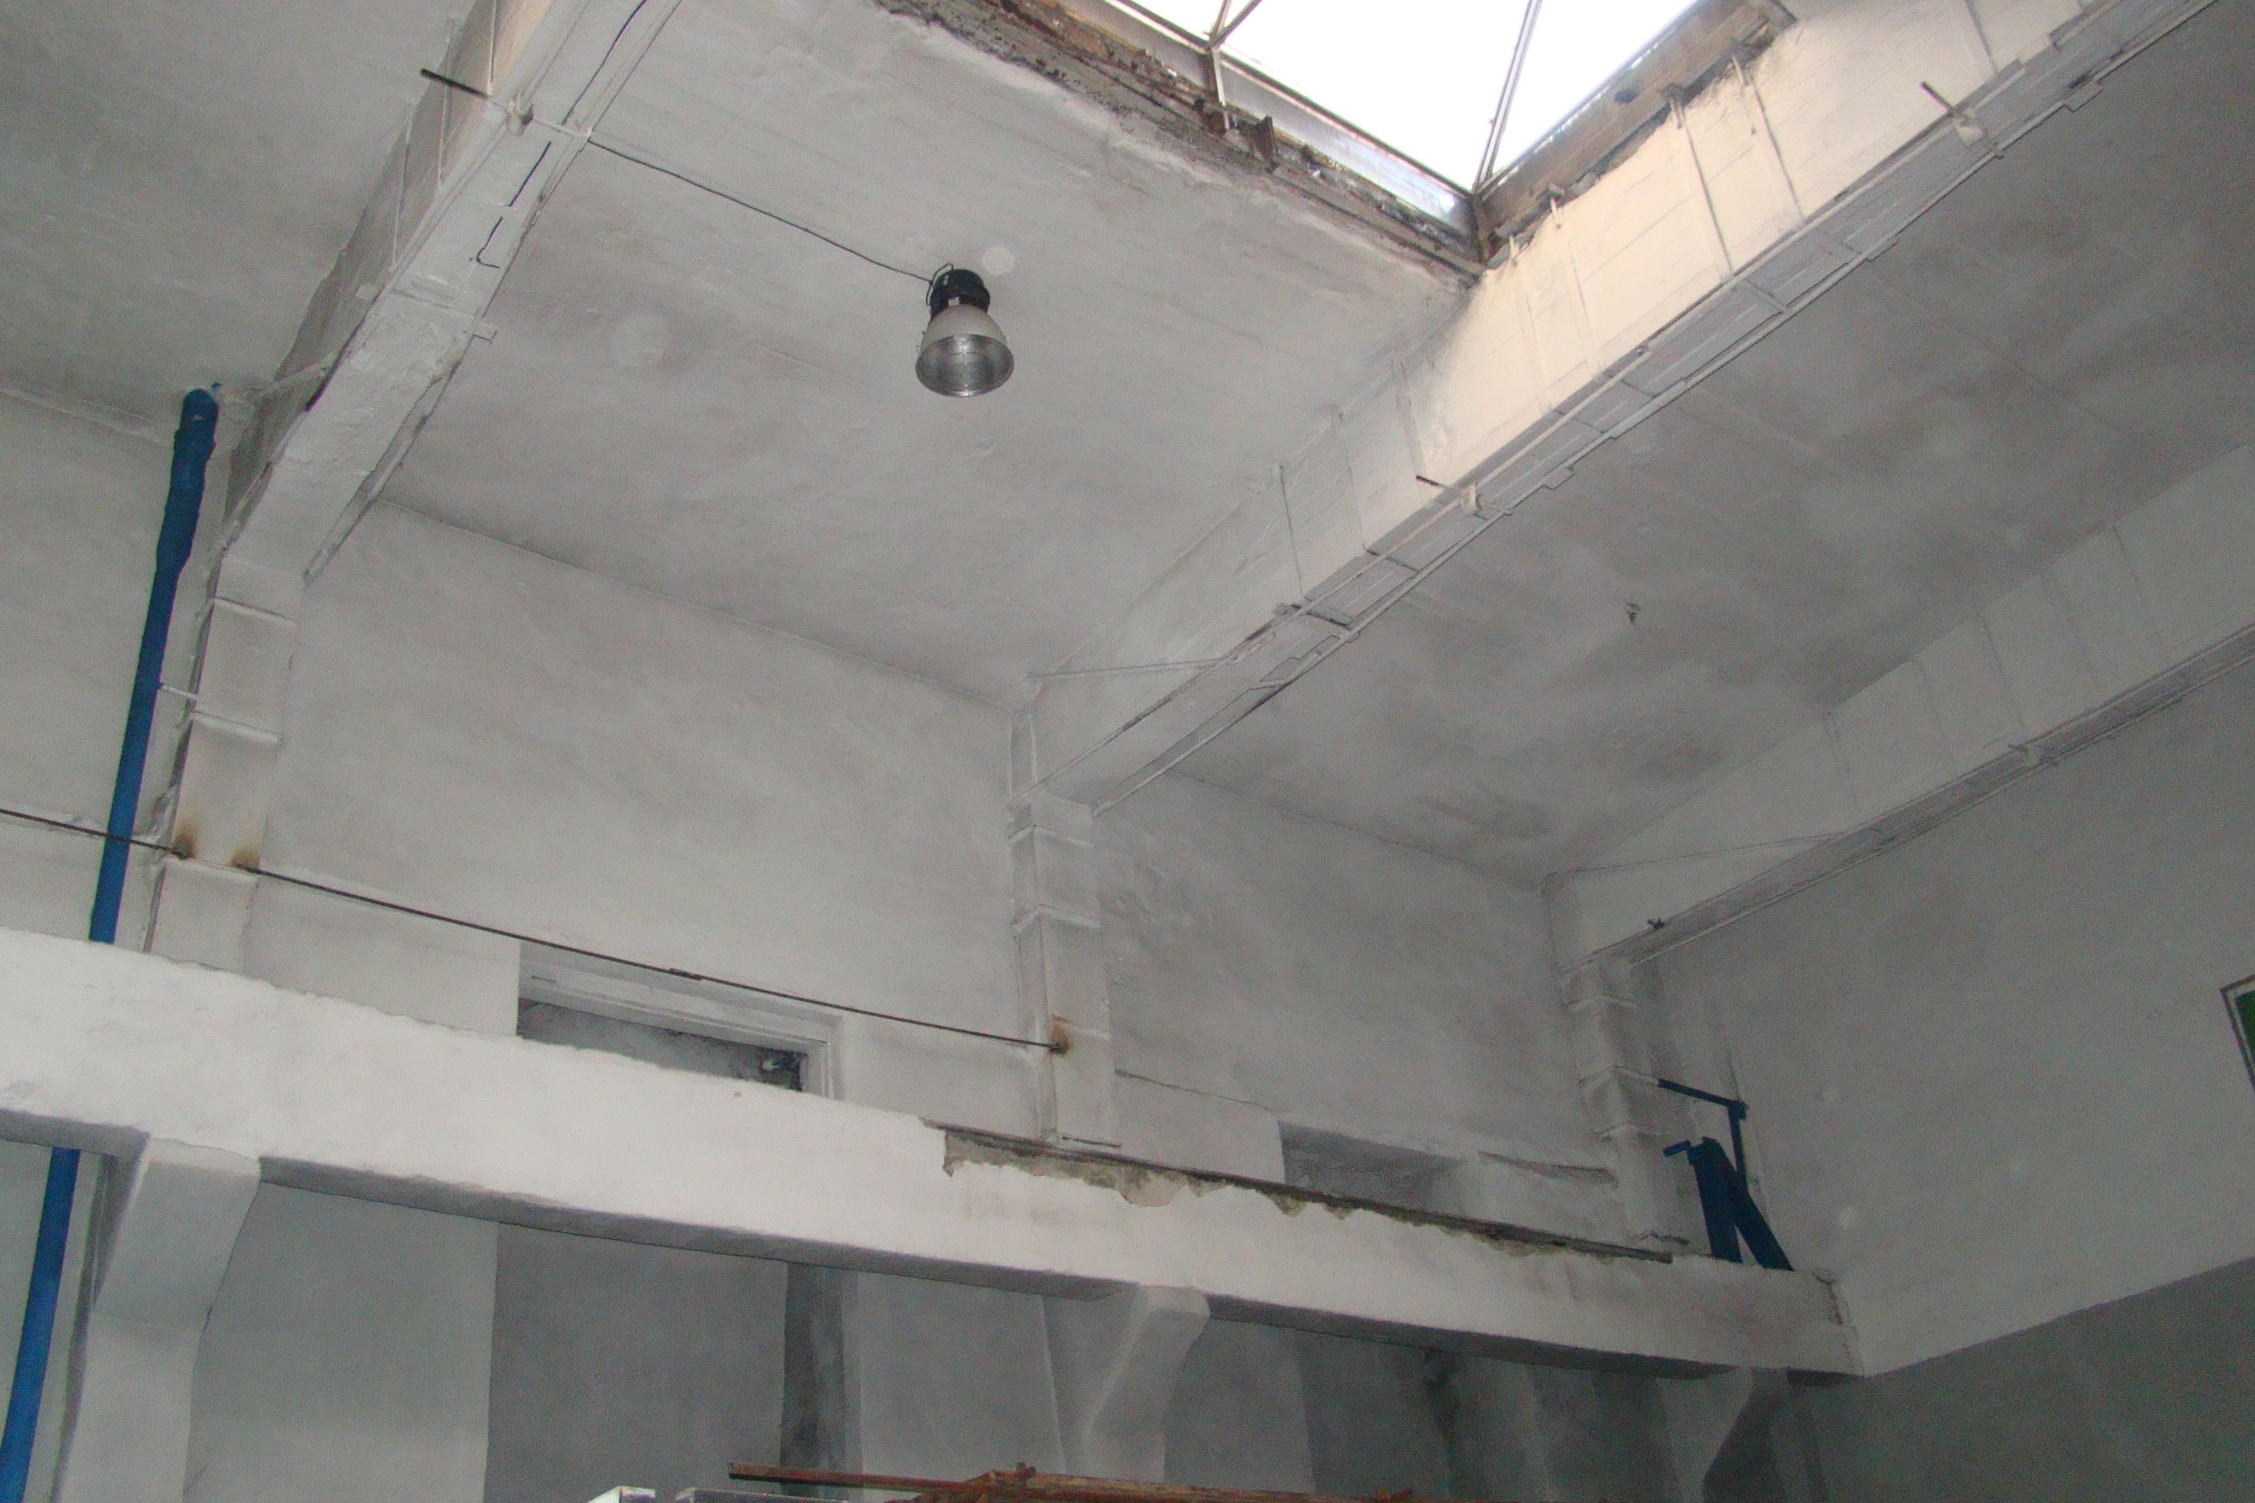
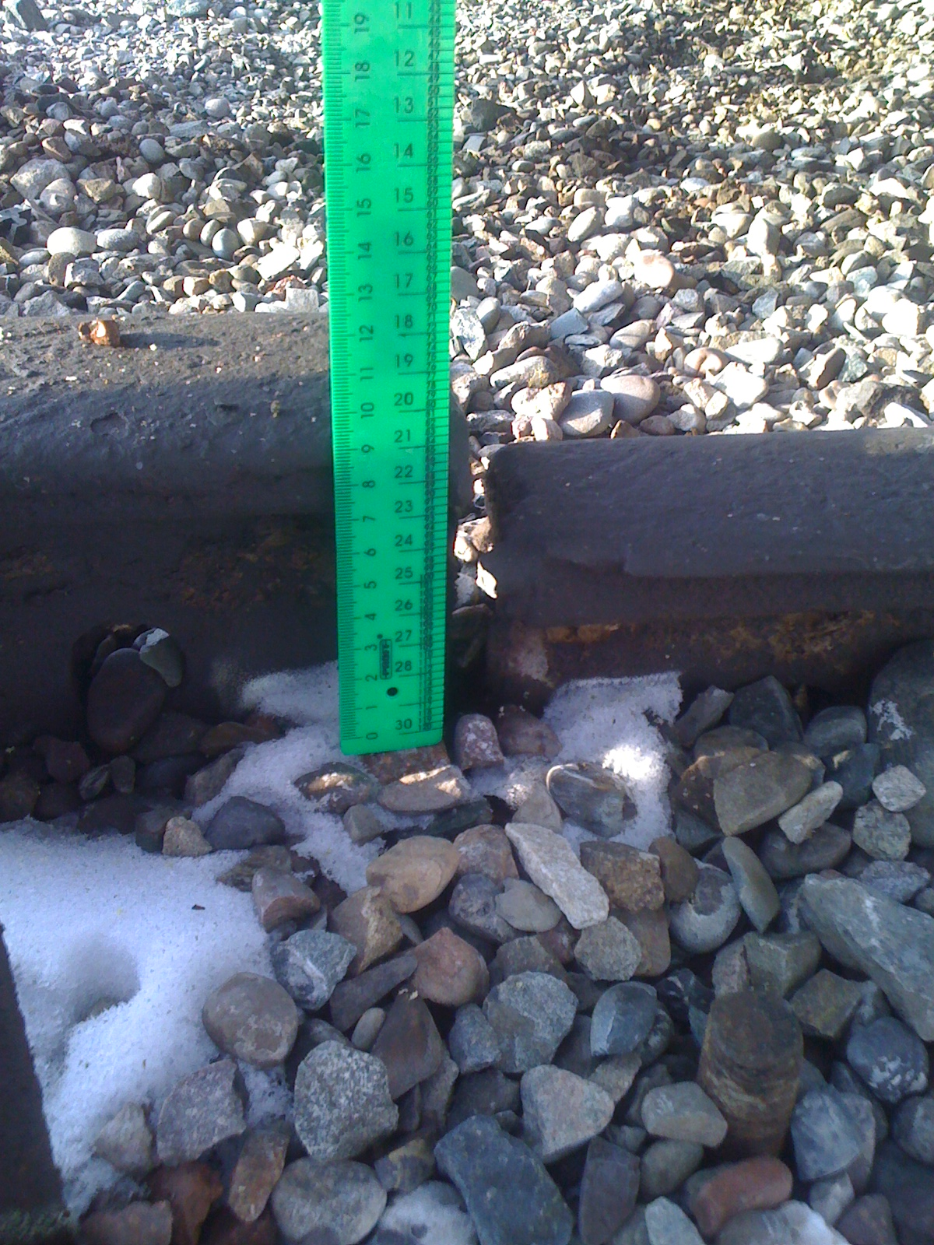
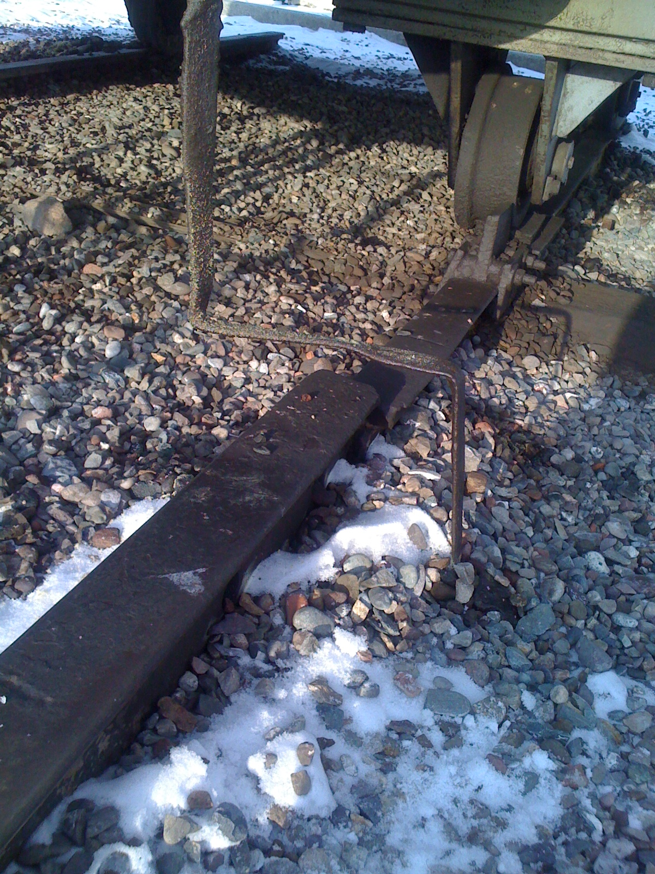
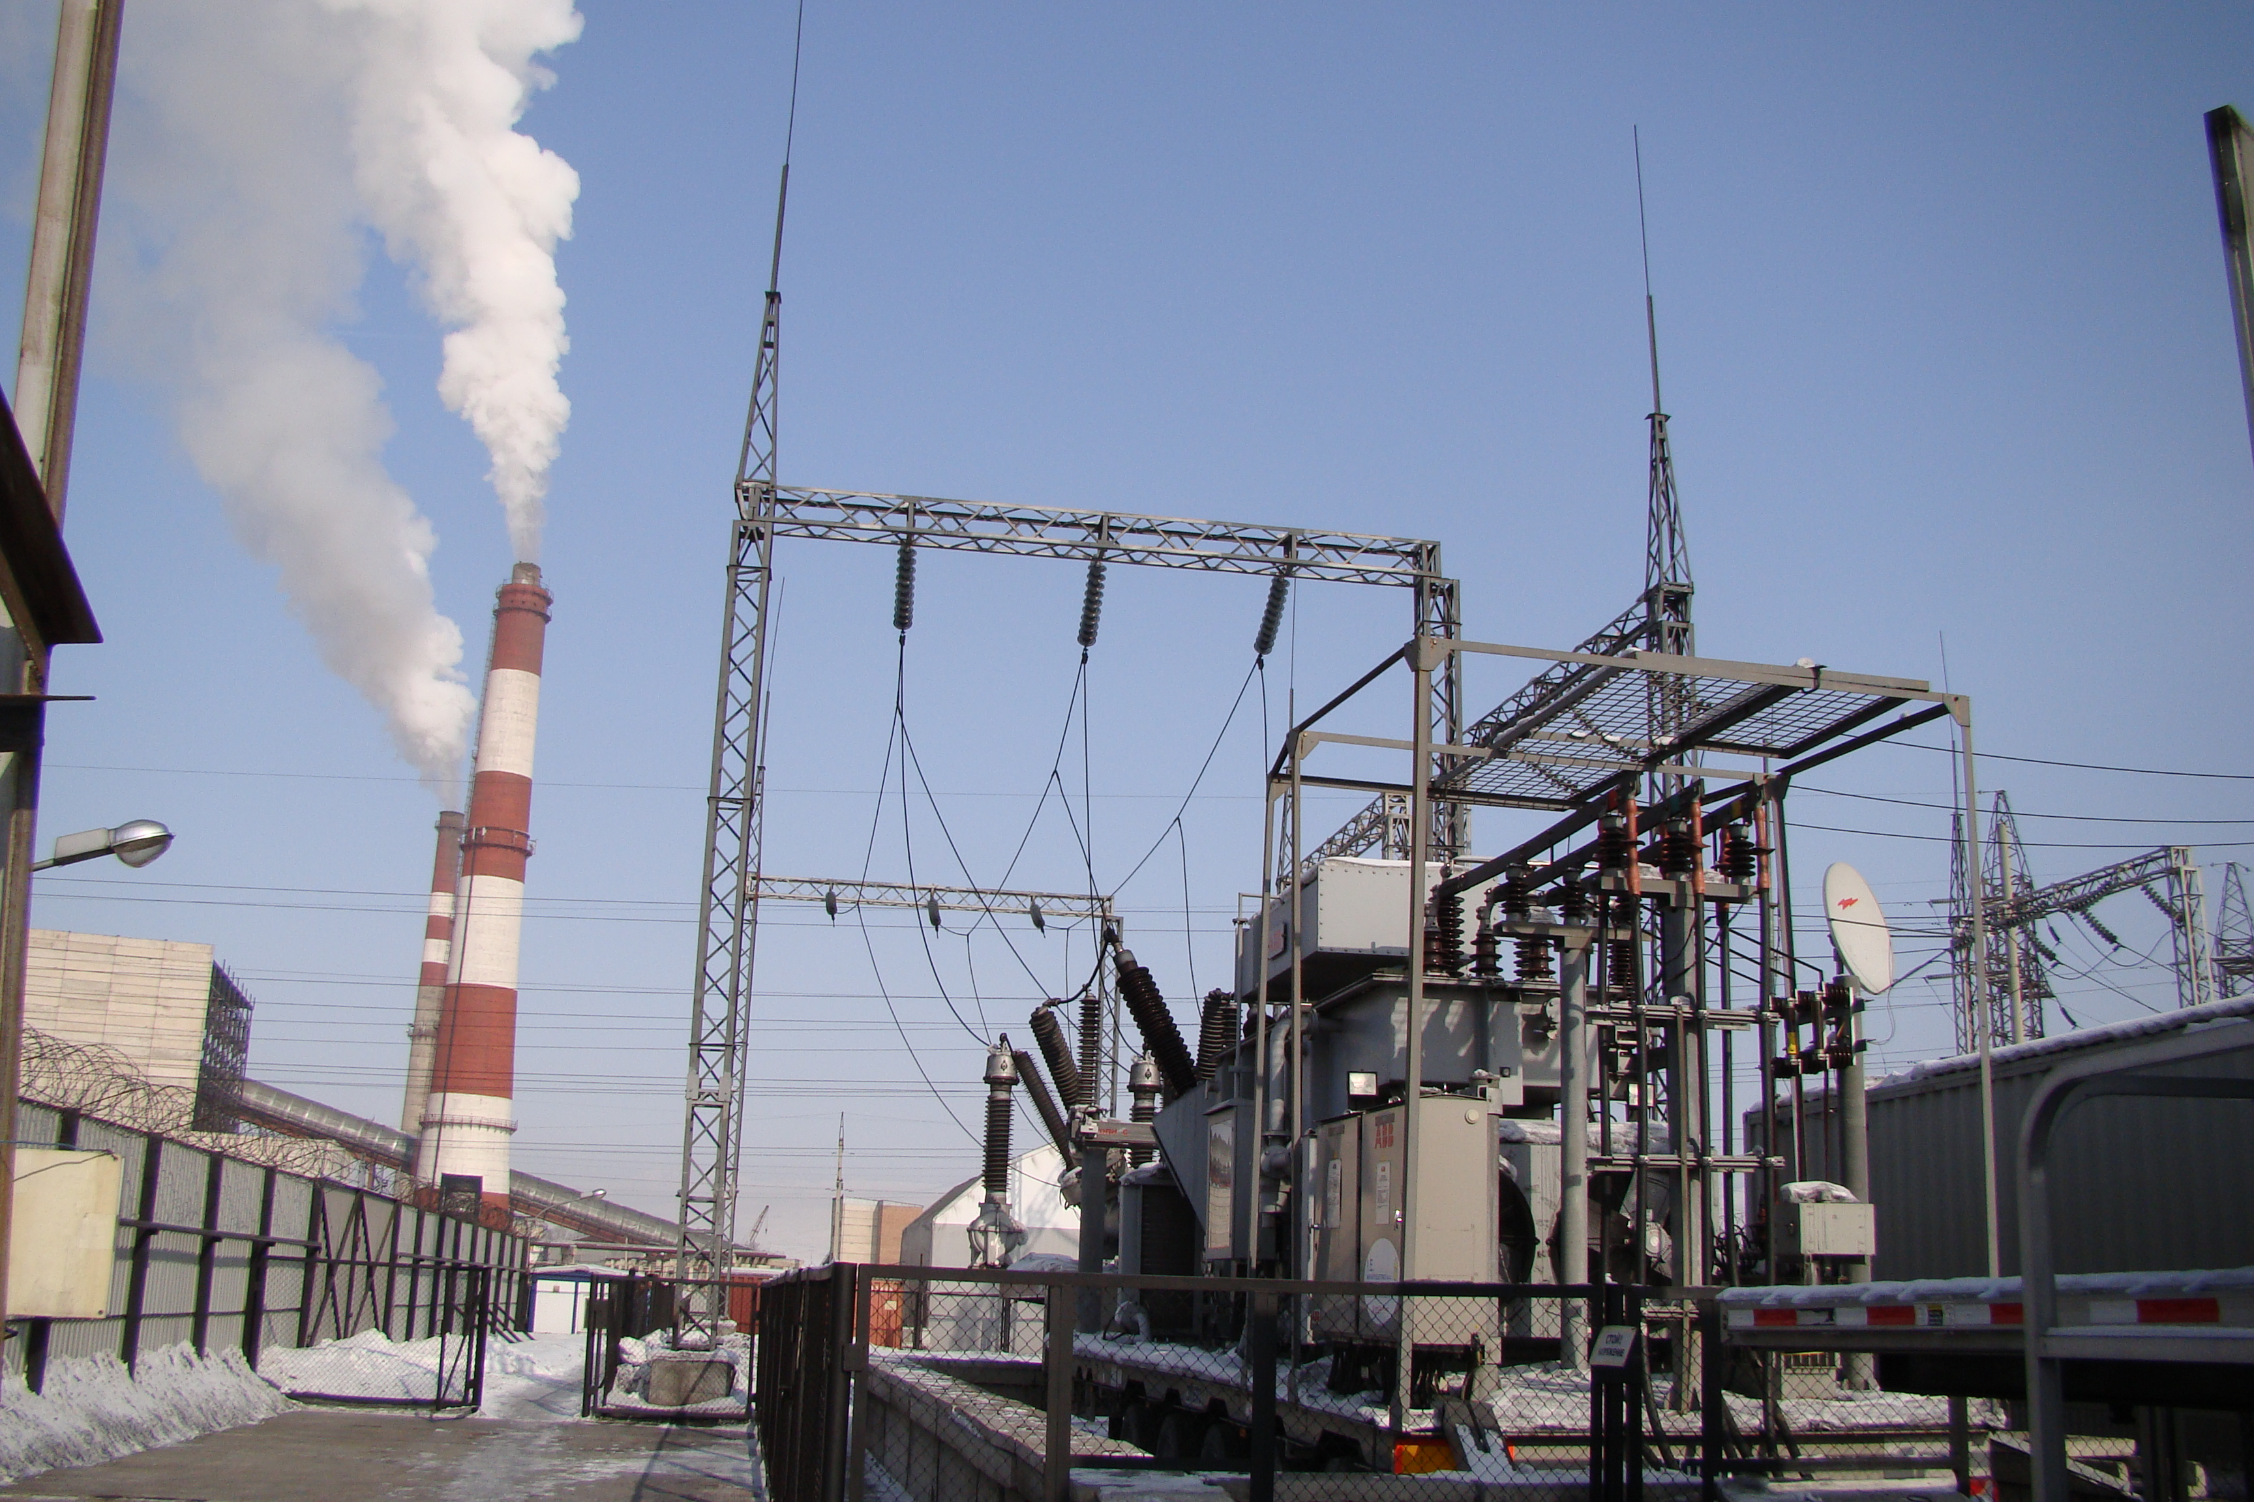
Последствия землетрясения в республике Тыва
16
26 февраля:
С 10-19 действием защиты виброконтроля на Саяно-Шушенской ГЭС отключился гидрогенератор ГА-1 мощностью 640 МВт с нагрузкой 620 МВт.
Станция снизила нагрузку с 2 480 МВт до 1 860 МВт.
В 11-16 на ГА-1 набрана нагрузка 620 МВт, диспетчерский график восстановлен.
Прекращалось электроснабжение бытовых потребителей -13 200 человек, суммарной мощностью около
3,9 МВт.
МЕРОПРИЯТИЯ по повышению надежности энергосистемы Республики:
ОАО «ФСК ЕЭС» - перебазировка МГТЭС мощностью 22,5 МВт из г. Красноярск в г. Кызыл (срок: сентябрь 2012 г.).
ОАО «Енисейская ТГК (ТГК-13)» предложения по реконструкции (четвертая очередь) Кызылской ТЭЦ с учетом строительства второго тепловывода (срок: 10 апреля 2012 г.).
Минэнерго России, Министерству промышленности и энергетики Республики Тыва внести в Генеральную схему и программу перспективного развития электроэнергетики на 2013–2018 годы энергообъекты, согласно представленным в Минэнерго России программам и схемам развития электроэнергетики Республики Тыва (срок: 1 мая 2012 г.).
Правительству Республики Тыва разработать программу комплексного развития региона (срок: сентябрь 2012 г.).
ОАО «ФСК ЕЭС» завершить работы по строительству ВЛ 220 кВ Чадан-Кызын протяженностью 240 км (срок: март 2013 г.).
ОАО «ФСК ЕЭС» провести модернизацию трех подстанций 220 кВ (Кызылская, Ак-Довурак, Чадан), расположенных в Республике Тыва (срок: сентябрь 2014 г.).
Кызыльская ТЭЦ
ПС 110 КВ «Арыг-Узю»
ПС 110 КВ «Арыг-Узю»
Мобильная ГТЭС

Slide 17
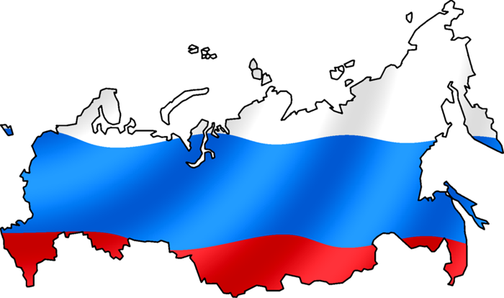
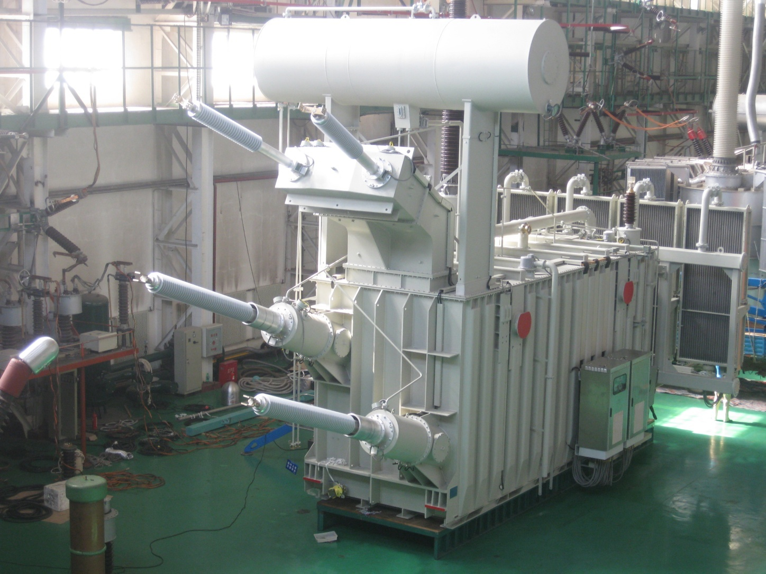

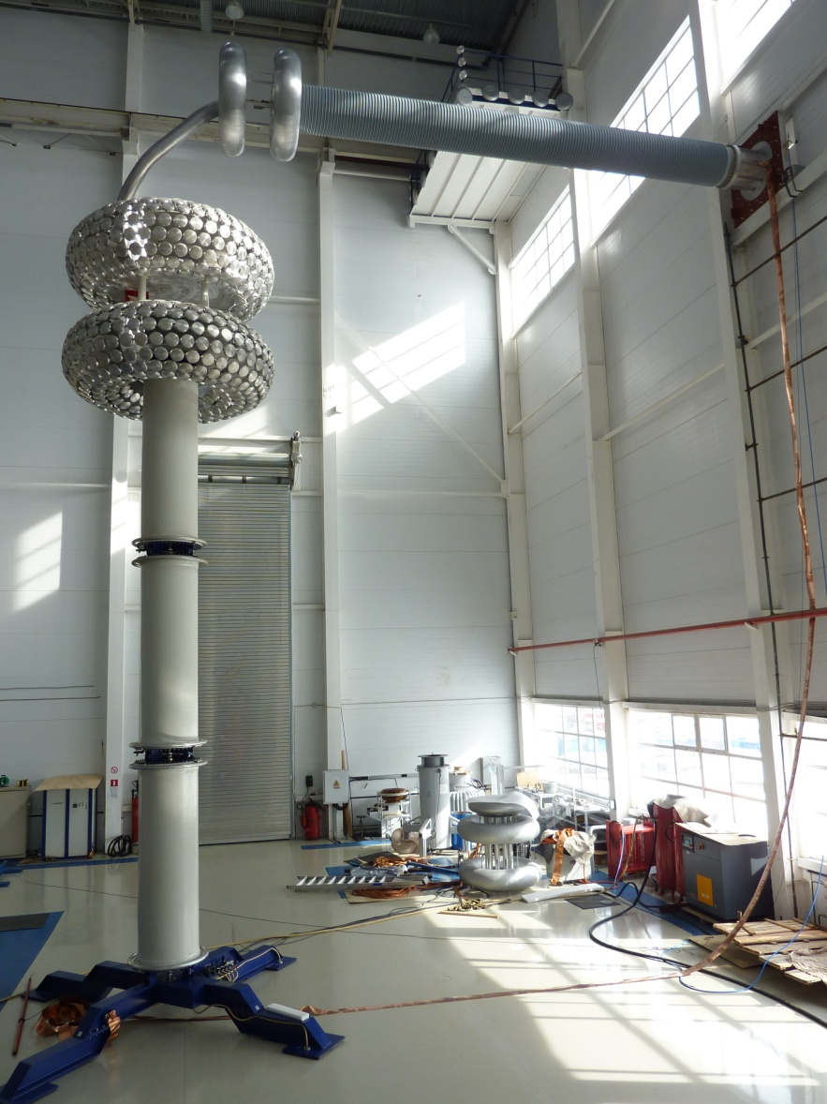
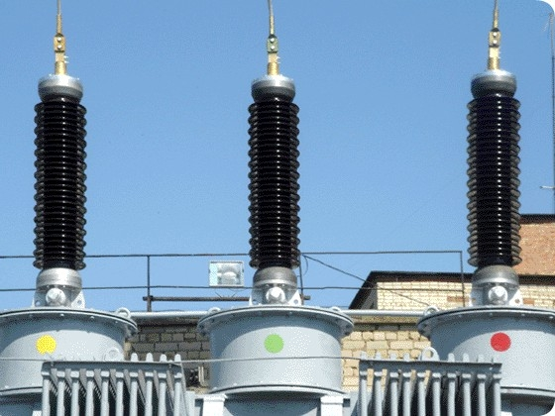
О повреждаемости высоковольтных вводов
110 кВ и выше и силовых трансформаторов
в 2006 – 2011 годах
17
Московский завод Изолятор (ООО «Масса) разобрался в причинах повреждаемости изоляторов.
Устранил дефекты конструкции;
Отозвал бракованные изоляторы;
Представил взамен модернизированные образцы.
Число повреждений
вводов с 2006 по 2011 год

Slide 18
Регионы высоких рисков
18
В отопительный сезон 2011-2012 гг. 6 регионов имели статус регионов с высокими рисками прохождения максимумов энергетических нагрузок
Кубанская энергосистема
(Новороссийский и Сочинский энергорайоны)
Мероприятия, связанные с вводом АПНУ Сочинского района;
Реконструкция ПС Дагомыс с заменой 2-х АТ (125 МВА);
Ввод в эксплуатацию системы сбора и передачи информации Сочинской ТЭЦ
Нижегородская энергосистема
(Семеново-Борский энергоузел)
Ввод в работу АТ-2 (3х167 МВА) на ПС 500 кВ Арзамасская;
Проведение общесистемной противоаварийной тренировки по ликвидации аварийной ситуации в зимнее время
Тюменская энергосистема
(Северный, Ноябрьский, Когалымский, Нефтеюганский, Нижневартовский энергорайоны)
Ввод в работу Ноябрьской ПГЭ (124 МВт) в районе ПС 500 кВ Холмогорская и ПС 220 кВ Янга-Яха;
Ввод в работу ВЛ 500 кВ Сургутская ГРЭС-2 – Магистральная;
Ввод II очереди Приобской ГТЭС 135 Мвт;
Ввод в работу ВЛ 220 кВ Демьянская – Снежная (вторая цепь);
Ввод в работу второго АТ 125 МВА на ПС 220 кВ Снежная
Сахалинская энергосистема
Ремонт ТГ-2 Южно-Сахалинской ТЭЦ-1 с заменой лопаток РНД;
Монтаж системы телеметрии гололёдных нагрузок;
Расчистка просек ВЛ напряжений 0,4 – 220 кВ площадью 460 Га;
Проверка готовности устройств плавки гололёда на ПС 220 кВ Ильинская с проверкой работоспособности
Салехард
Нижний Новгород
Приморская энергосистема
- Замена поверхностей нагрева на котлах Владивостокской ТЭЦ-2;
Замена газопроводов на Владивостокской ТЭЦ-2;
Замена 15 ВВ вводов ЗРУ-110 кВ на Владивостокской ТЭЦ-2;
Замена ОД и КЗ на ПС 110 кВ «Камень Рыболов»;
Замена аккумуляторной батареи на ПС 110 кВ «Промышленная»;
Реконструкция ВЛ 110 кВ ВлТЭЦ-1 – Залив – Голубинка – ВлТЭЦ-2;
Реконструкция транзита 220 кВ Владивосток – Западная – АТЭЦ – Волна;
Замена выключателей на ПС 220 кВ Арсеньев 2
Сургут
Краснодар
Махачкала
Дагестанская энергосистема
Реконструкция ПС 110 кВ Чиркей ГПП;
Реконструкция ПС 110 кВ Ярыксу;
Реконструкция ПС 110 кВ Манас тяговая;
Ввод в работу ГГ-1,2 на Ирганайской ГЭС
Южно-Сахалинск
Владивосток
Соответствующие режимные мероприятия в основной части выполнены.

Slide 19
Правительственная комиссия
по обеспечению безопасности электроснабжения
(федеральный штаб)
19
Выдача рекомендаций и указаний при прохождении отопительного и пожароопасного периодов при возникновении угрозы нарушения энергоснабжения по причине аномальных погодных явлений.
Проведение совместных Всероссийских совещаний с участием членов Федерального штаба, руководителей Региональных штабов и субъектов электроэнергетики.
Проведение селекторных совещаний Федерального штаба и Региональных штабов.
ФЕДЕРАЛЬНЫЙ ШТАБ
Рекомендации и указания по вопросам обеспечения безопасности электроснабжения и готовности ведения аварийно-восстановительных работ по ликвидации последствий нарушений электроснабжения;
Запросы о ситуации с электроснабжением потребителей регионов;
Материалы о деятельности ФШ (протоколы, доклады, контактная информация и т.д.)
Информация о нарушении электроснабжения и созыве РШ
Информация о деятельности РШ (планы работы, протоколы заседаниях РШ, изменениях в составе РШ и контактной информации)
Запросы РШ в ФШ
Информация по запросу ФШ
Региональные штабы

Slide 20
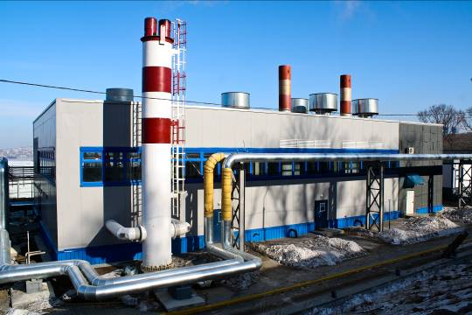
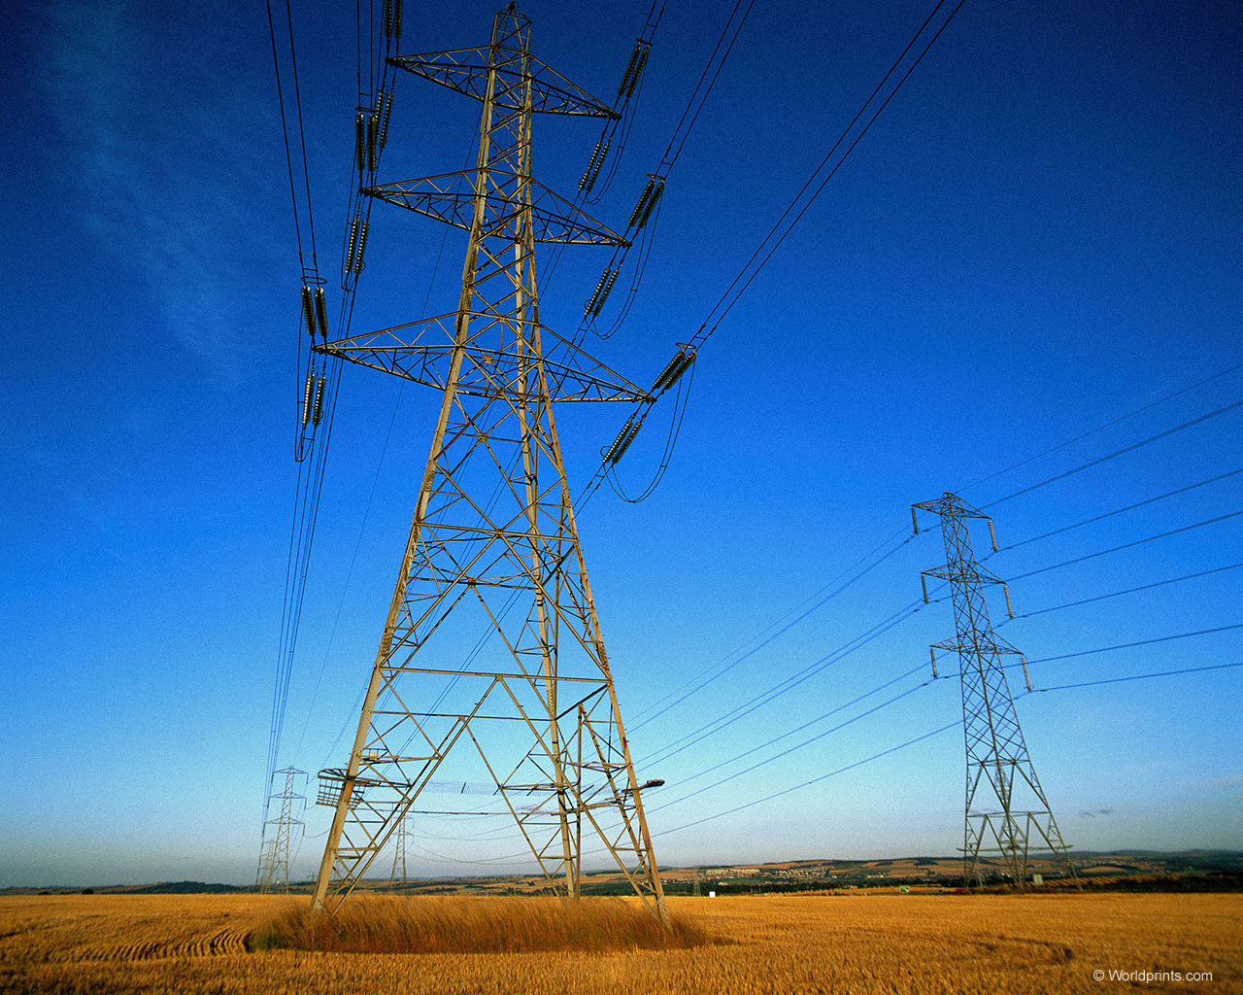
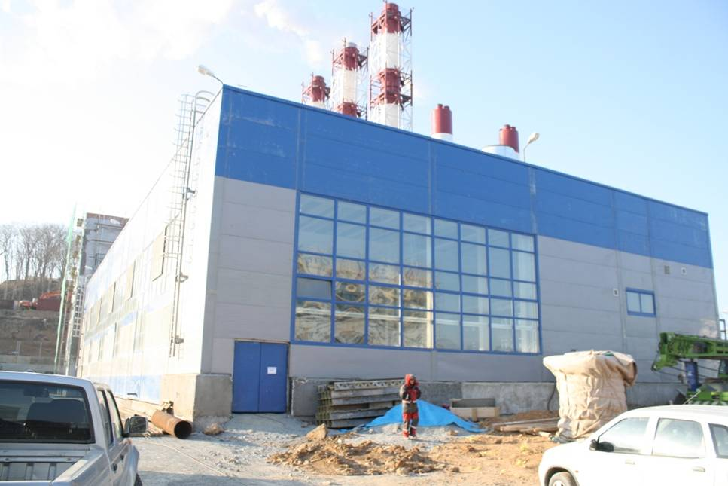
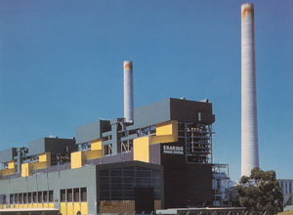
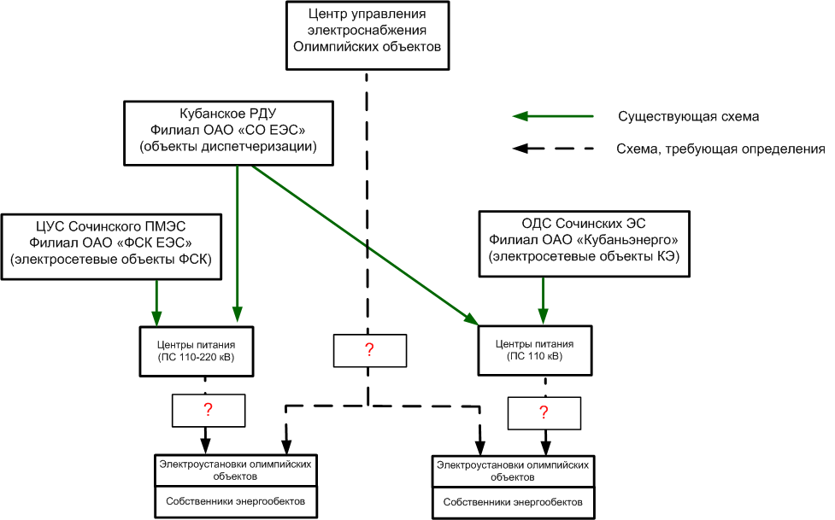
Энергоснабжение объектов саммита АТЭС-2012
Осуществляется строительство:
3 мини-ТЭЦ – 49,8 МВт, 163,73 Гкал/час;
16 ПС – 883,6 МВА;
2 ТЭЦ, 1 ТЦ (рек);
4 ВЛ 220 кВ – 96,7 км;
6 ВЛ 110 кВ – 97,4 км;
4 ЛЭП 35 кВ – 39,2 км;
1 КЛ 6 кВ – 5,4 км.
20
Одним из ключевых проектов является ЛЭП 220 кВ «Зеленый угол – Русская с переходом через пролив Босфор Восточный» - строительно-монтажные работы завершены, подводный кабель 220 кВ проложен в полном объеме. Линия поставлена под рабочее напряжение.
Выполняются работы по переводу Владивостокской ТЭЦ-1 и ТЦ «Северная» на газ.
На Владивостокской ТЭЦ-2 6 котлов (1 очередь) переведены на газ, перевод оставшихся 8 котлов будет осуществлен в соответствии с графиком.
    Находится на утверждении в Правительственной комиссии по обеспечению безопасности электроснабжения регламент
    обеспечения безопасности энергоснабжения саммита АТЭС-2012
    Основная цель - обеспечение надежности электроснабжения объектов саммита АТЭС, путем координации действий всех субъектов, в штатных и аварийных ситуациях.

Slide 21

21
II. Инвестиционная и инновационная деятельность в ТЭК.
Основные цифры
Объем инвестиций государственных и частных компаний на 2012 г. запланирован в размере свыше
1 трлн. руб.
В 2011 году введено 6 ГВт генерирующих мощностей,
a. в том числе по объектам ДПМ –
4,1 ГВт
3. В 2011 году энергокомпаниями осуществлен ввод 22 225 км линий электропередачи и 27 445,4 МВА трансформаторной мощности

Slide 22
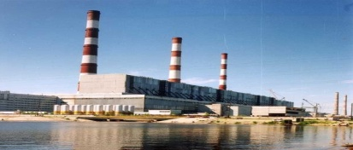
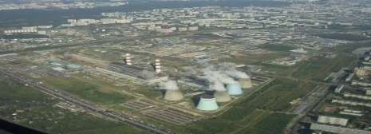
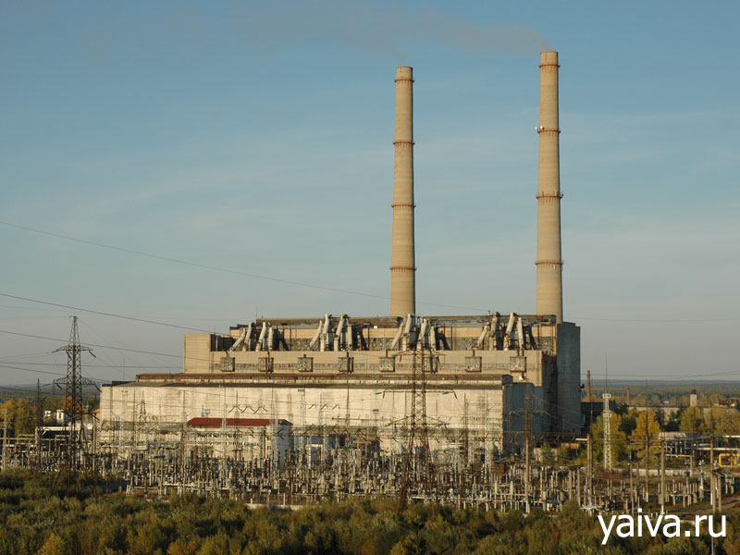
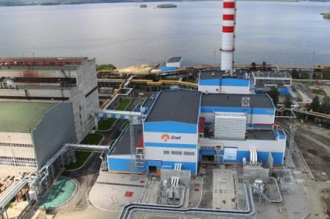
Вводы генерирующего оборудования в 2011 г.
22
В 2011 году введено 6 ГВт генерирующих мощностей,
в том числе по объектам ДПМ – 4,1 ГВт
Данный показатель является наибольшим за последнее десятилетие.
По сравнению с 2010 годом объем вводимых мощностей вырос в 1,8 раза.
Сургутская ГРЭС-2 – 800 МВт
ТЭЦ-26, блок №8 – 420 МВт
В 2011 году не введено почти 1,5 ГВт генерирующих мощностей.
Всего на конец 2011 года компаниями за просрочку начала исполнения обязательств выплачено штрафов на сумму более 2,4 млрд рублей.
Яйвинская ГРЭС – 422 МВт
Среднеуральская ГРЭС – 400 МВт
В IV квартале 2011 года был осуществлен энергетический пуск 4-го энергоблока Калининской АЭС мощностью 1 ГВт
В 2012 году запланирован ввод генерирующих мощностей в объеме 6 ГВт
В 2011 году энергокомпаниями осуществлен ввод 22 225 км линий электропередачи и 27 445,4 МВА трансформаторной мощности
В 2012 году энергокомпаниями запланирован прирост ввода:
- линий электропередачи на 3%;
трансформаторной мощности на 9%.
Notes:
В 2011 году введено в эксплуатацию 6 ГВт новых мощностей, в том числе 4,1 ГВт по объектам ДПМ.
Данный показатель является наибольшим за последнее десятилетие. По сравнению с 2010 годом объем вводимых мощностей вырос в 1,8 раза.
Крупнейшие вводы 2011 года:
- Сургутская ГРЭС-2 – 800 МВт;
ТЭЦ-26, блок № 8 – 450 МВт;
Яйвинская ГРЭС – 422 МВт;
Среднеуральская ГРЭС – 400 МВт.
В 2011 году был осуществлен пуск 4-го энергоблока на Калининской АЭС мощностью 1 ГВт, значимый для всей объединенной энергетической системы Центра. Ввод современных генерирующих мощностей в регионе позволит увеличить надежность энергоснабжения потребителей центральной части России.
В 2011 году не введено почти 1,5 ГВт генерирующих мощностей:
Киришская ГРЭС, бл. 6, ПГУ – 540 МВт;
Новгородская ТЭЦ, ГТЭ – 160 МВт;
Сызранская ТЭЦ (бл.9), ПГУ – 225 МВТ;
Краснодарская ТЭЦ – 410 МВт;
Пермская ТЭЦ-6 – 124 МВт.
По итогам 2011 года за просрочку начала исполнения обязательств генерирующими компаниями выплачено штрафов на сумму 2 442 млн рублей, в том числе:
– ОАО «Энел ОГК-5» 565,2 млн рублей;
– ООО «ЮГК ТГК-8» 448,9 млн рублей;
– ОАО «Э.OН Россия» 354,0 млн рублей;
– ОАО «Мосэнерго» 314,2 млн рублей;
– ОАО «ТГК-2» 238,5 млн рублей;
– ОАО «Фортум» 213,9 млн рублей;
– ОАО «Квадра» 77,5 млн рублей;
– ОАО «ТГК-6» 4,0 млн рублей.
Вводы объектов электросетевого комплекса
В 2011 году энергокомпаниями осуществлен ввод 22 225,0 км (117% от плана) линий электропередачи и 27 445,41 МВА (108% от плана) трансформаторной мощности.
По сравнению с 2010 годом ввод трансформаторных мощностей увеличился на 32%, линий электропередачи на 10%.
В 2012 году энергокомпаниями запланирован ввод 22 884,0 км линий электропередачи (прирост 3%) и 29 847,1 МВА трансформаторной мощности (прирост 9%).
В 2012 году запланирован ввод генерирующих мощностей в объеме 6 ГВт. Наиболее крупные вводы 2012 года:
– Богучанская ГЭС (ОАО «РусГидро») – 2 000 МВт;
– Няганская ГРЭС, бл 1, 2 (ОАО «Фортум») – 836 МВт;
– Уренгойская ГРЭС, ПГУ (ОАО «ОГК-1») – 450 МВт;
– Правобережная ТЭЦ-5, ПГУ (ОАО «ТГК-1») – 450 МВт.

Slide 23
Крупнейшие вводы сетевого оборудования в 2011 г.
23
ОЭС Северо-Запада:
ПС 750 кВ Ленинградская (АТ 330 кВ 200 МВА)
ОЭС Урала:
ВЛ 500 кВ Сургутская ГРЭС-2 – Магистральная
ВЛ 500 кВ Сургутская ГРЭС-2 – Кирилловская
ВЛ 500 кВ Кирилловская – Холмогорская
ПС 500 кВ Кирилловская
(2 АТГ 500 кВ 2х501 МВА)
ПС 500 кВ Тарко-Сале
(2 АТ 220 кВ 2х125 МВА)
В 2011 году введены в работу и реконструированы 132 линии электропередачи напряжением
220 кВ и выше, в т.ч.:
  ВЛ 500 кВ – 10 ЛЭП;
  ВЛ 330 кВ – 18 ЛЭП;
  ВЛ 220 кВ – 104 ЛЭП.
ОЭС Центра:
ПС 500 кВ Бескудниково (АТ 500 МВА)
ПС 500 кВ Калужская
( АТ 500 кВ 501 МВА)
ПС 750 кВ Белозерская (АТ 750 кВ 1251 МВА;
АТ 500 кВ 501 МВА)
ОЭС Сибири:
ВЛ 500 кВ Беловская ГРЭС – Кузбасская
ВЛ 500 кВ Кузбасская – Новокузнецкая
ПС 500 кВ Иркутская
(АТ 500 кВ 250 МВА)
ПС 500 кВ Ключи (АТ 500 кВ 501 МВА)
ОЭС Средней Волги:
ВЛ 500 кВ Балаковкая АЭС – Красноармейская №2
ВЛ 500 кВ Красноармейская – Куйбышевская №2
ОЭС Юга:
ВЛ 500 кВ Шахты – Ростовская
ВЛ 500 кВ Фроловская – Шахты
ОЭС Востока:
ВЛ 500 кВ Амурская – Хэйхэ
ПС 500 кВ Амурская (УШР-500 180 Мвар)

Slide 24

Порядок вывода генерирующего оборудования
из эксплуатации в 2012 году.
24
Подготовлен проект Постановления Правительства РФ «О выводе в ремонт и из эксплуатации источников тепловой энергии и тепловых сетей», предусматривающий следующий алгоритм:
За 8 месяцев до вывода
I
Собственник энергооборудования
Заявление
Орган местного самоуправления
II
В течение 30 дней
Орган местного самоуправления
Заключение
Собственник энергооборудования
За 6 месяцев до вывода
III
Собственник энергооборудования
Заявление
ОАО «СО ЕЭС»
В течении 30 дней
IV
ОАО «СО ЕЭС»
Заключение
Минэнерго России
В течении 30 дней
V
Минэнерго России
Решение
Собственник энергооборудования
Для оборудования непрошедшего КОМ и при риске негативных социальных последствий закрытия электростанции возможно получение статуса «Вынужденный генератор», регламентированного Правилами оптового рынка, утвержденными постановлением Правительства РФ (№1172).

Slide 25
Исполнение инвестиционных программ
25
Финансирование инвестиционных программ государственными энергокомпаниями и частными ОГК/ТГК в 2011 году составило 896 млрд. рублей, или 87 % от плана финансирования инвестиционных программ на 2011 год
Финансирование инвестиционных программ частными ОГК/ТГК в части объектов ДПМ в 2011 году составило 123,1 млрд рублей, или 69 % от плана финансирования на 2011 год.
По состоянию на конец февраля 2012 года за просрочку начала исполнения обязательств компаниями выплачено штрафов на сумму 2 921 млн рублей.
В 2012 году плановый объем финансирования инвестиционных программ государственных энергетических компаний и частных ОГК/ТГК составит 1,03 трлн. рублей, что на 16 % больше фактического объема финансирования 2011 г.

Slide 26
Формирование Программ инновационного развития и планов НИОКР энергетических компаний
26
В 2011 году начата активная работа по формированию и реализации масштабных Программ инновационного развития и планов НИОКР энергетических компаний с государственным участием
В соответствии с поручением Председателя Правительства Российской Федерации В.В. Путина от 24.02.2011 № ВП-П13-1076 необходимо было обеспечить выполнение перечня поручений Президента Российской Федерации по итогам заседания Правительственной комиссии по модернизации и технологическому развитию экономики России 31.01.2011, в частности разработать и утвердить программы инновационного развития акционерных обществ с государственным участием в срок до 1 апреля 2011 года (для группы 1); до 1 июля 2011 года (для группы 2).
В соответствии с поручением Заместителя Председателя Правительства Российской Федерации И.И. Сечина от 20.01.2011 № ИС-П9-232 принято решение о целесообразности увеличения расходов на НИОКР и инновационную деятельность
По итогам данной работы:
Все компании в установленный срок разработали, представили, согласовали и утвердили Программы НИОКР:
Плановые расходы на НИОКР по всем энергокомпаниям с госучастием были существенно увеличены (в среднем по отрасли составляют: 2011 г. - 2,3%, 2012 г. – 2,7%, 2013 г. - 2,8% по отношению к выручке компаний):
№ | Компания | Объем финансирования НИОКР, млн. руб.
 |  | 2011 | 2012 | 2013 | 2014 | 2015
1 | ОАО «ФСК ЕЭС» | 3 000 | 5 000 | 5 000 | 5 000 | 7 000
2 | ОАО «Холдинг МРСК» | 3 057 | 4 200 | 5 379 | 5 802 | 6 241
3 | ОАО «РАО ЭС Востока» | 2 171 | 2 852 | 3 864 | 4 463 | –
4 | ОАО «РусГидро» | 2 163 | 2 337 | 2 717 | 3 225 | 3 413
5 | ОАО «СО ЕЭС» | 702 | 895 | 957 | 1 016 | 1 098
6 | ОАО «Иркутскэнерго» | 1 588 | 1 559 | 1 792 | 2 265 | 4 762

Slide 27
Анализ выполнения планов НИОКР энергетических компаний в 2011 году
27
Выполнение планов НИОКР энергокомпаний в 2011 г. , млн.руб.
Планы НИОКР на 2011 год по энергокомпаниям в целом были существенно недовыполнены
63%
7%
8%
41%
83%
105%
44%
42%
Компания | План выполнения НИОКР на 2011г. , млн.руб. | Факт выполнения НИОКР в 2011г., млн.руб. | % от плана
ОАО «Холдинг МРСК» | 3 057 | 205 | 7%
ОАО «ФСК ЕЭС» | 3 000 | 1 898 | 63%
ОАО «РАО ЭС Востока» | 2 171 | 186 | 8%
ОАО «ИНТЕР РАО ЕЭС» | 2262 | 947 | 41%
ОАО «Иркутскэнерго» | 1 588 | 1 313 | 83%
ОАО «СО ЕЭС» | 702 | 738 | 105%
ОАО «РусГидро» | 2 163 | 948 | 44%
ИТОГО | 14 943 | 6 235 | 42%
34,3%
Представленные данные свидетельствует о существенном недовыполнении планов НИОКР энергокомпаний в 2011 году (общий объем выполнения планов НИОКР энергетических компаний по итогам 2011 года составил 42%).

Slide 28
Достижение энергокомпаниями целевых показателей: соотношение «Затраты на НИОКР / Выручка»
28
Целевые ориентиры:
Исходя из накопленного мирового опыта достаточным для научно-технического развития электроэнергетической компании является уровень затрат на НИОКР в 1-1,5% от годовой выручки. С учетом сложившегося технологического отставания, среднеотраслевой уровень для российских электроэнергетических компаний должен превышать аналогичный мировой в 2-3 раза.
В большинстве энергокомпаний не были достигнуты указанные ориентиры
(2-3% от ежегодной валовой выручки)
План/факт выполнения показателей:
Наименование организации | План на 2011 год |  |  | Факт в 2011 году
 | Объем выполняемых НИОКР / выручки, млн. руб. |  | Соотношение "затраты на НИОКР / выручка" | Объем выполняемых НИОКР / выручки, млн. руб. |  | Соотношение "затраты на НИОКР / выручка"
 | НИОКР | выручка |  | НИОКР | выручка
ОАО «Холдинг МРСК» | 3 057 | 147 942 | 2,07% | 205 | 173 842 | 0,12%
ОАО «РАО ЭС Востока» | 2 171 | 98 681 | 2,20% | 186 | 101 627 | 0,18%
ОАО «РусГидро» | 2 163 | 100 491 | 2,15% | 948 | 85 870 | 1,10%
ОАО «ИНТЕР РАО ЕЭС» | 2 262 | 79 550 | 2,84% | 947 | 79 550 | 1,19%
ОАО «ФСК ЕЭС» | 3 000 | 123 011 | 2,44% | 1 898 | 131 893 | 1,44%
ОАО «Иркутскэнерго» | 1 588 | 52 441 | 3,03% | 1 313 | 47 274 | 2,78%
ОАО «СО ЕЭС» | 702 | 20 356 | 3,45% | 738 | 20 356 | 3,63%
34,3%
Недовыполнение плановых показателей связано как с объективными корпоративными причинами (формирование программ НИОКР происходило в 1-м и 2-м кварталах 2011 г.), так и с общей неготовностью энергокомпаний к реализации масштабных НИОКР
Требуется усиление контроля за реализацией Программ инновационного развития и планов НИОКР энергокомпаний с государственным участием

Slide 29
Анализ реализации Федеральных целевых программ в области электроэнергетики и энергомашиностроения
29
ФЦП «Исследования и разработки по приоритетным направлениям развития НТК России» Министерства образования и науки РФ на 2012-2013 гг.
(направление «Энергетика и энергоэффективность»)
Заключено контрактов на выполнение НИОКР:
ФЦП «Национальная технологическая база на 2012-2016 гг.»
Министерства промышленности и торговли РФ
(подпрограмма «Развитие силовой электротехники и энергетического машиностроения»)
План финансирования Программы (проект):
 | млн.руб.
 | Бюджет РФ за 2011 | Бюджет РФ за 2012 | Итого, Бюджет РФ | Внебюджет за 2011 | Внебюджет за 2012 | Итого, Внебюджет
1. Блок «Генерация знаний» | 855 | 828 | 1684 | 206 | 200 | 407
2. Блок «Разработка технологий» | 1467 | 1516 | 1460 | 4443 | 1409 | 1470
Всего НИОКР | 2322 | 2344 | 3144 | 4649 | 1609 | 1877
 | млн.руб.
 | Всего/в т.ч. федераль-ный бюджет | 2012 | 2013 | 2014 | 2015 | 2016
НИОКР | 20978 | 4347 | 5152 | 4814 | 3637 | 3028
 | 10086 | 2107 | 2488 | 2325 | 1730 | 1436
Прочие | 1134 | 497 | 199 | 378 | 30 | 30
 | 471 | 205 | 87 | 119 | 30 | 30
Всего: | 22112 | 4844 | 5351 | 5192 | 3667 | 3058
 | 10557 | 2312 | 2575 | 2444 | 1760 | 1466
+
Существенный рост затрат на НИОКР в 2011–2012 гг.
Несогласованность между собой тематик проектов, реализуемых в рамках ФЦП Минобрнауки РФ и Программ инновационного развития энергокомпаний.
+
Программа предполагает взаимодействие с энергомашиностроительными предприятиями.
Программа до сих пор не утверждена, в том числе из-за недостаточной проработанности тематик проектов.
-
-
Необходима координация деятельности ключевых участников отрасли (государственных органов, энергокомпаний, энергомашиностроительных предприятий, научных организаций) при определении приоритетных инновационных проектов

Slide 30
30
III.Развитие рынка электроэнергии в
Российской Федерации.
Основные цифры
Темп прироста средней розничной цены на электроэнергию по Российской Федерации: 11,2%
Рост цен на топливо:
Уголь, с учетом транспортных расходов: до 30%
Газ: 15%
3. Задолженность по оплате электрической энергии на розничном рынке на начло 2012:
80,4 млрд. руб.
4. Задолженность по оплате тепловой энергии:
97,2 млрд. руб.

Slide 31
Уровень цен на электрическую энергию
в начале 2011 года
31
Период | Оптовый рынок электроэнергии и мощности и услуги ОАО «ФСК ЕЭС» | Региональные факторы всего | в том числе: |  |  | Изолированные территории | Среднеотпускная цена по РФ
 |  |  | ДЗО ОАО «Холдинг МРСК» и ОАО «ДРСК» | Прочие сетевые организации (ТСО) | Прочие (ЭСО и розничная генерация)
2010 (руб./кВт.ч) | 1,24 | 0,61 | 0,31 | 0,2 | 0,1 | 0,1 | 1,95
2011, темп прироста | 14,7% | 15,9% | 14,6% | 19,4% | 11,3% | 8,6% | 14,9%
В среднем по Российской Федерации рост среднеотпускной цены в 2011 году ожидался в пределах, установленных прогнозом социально-экономического развития страны – 115%
В 34 субъектах Российской Федерации прогнозировалось увеличение среднеотпускной цены свыше уровня 115 %
Поручение Правительства РФ:
провести анализ факторов роста и подготовить мероприятия по ограничению темпов роста среднеотпускных цен в КАЖДОМ субъекте РФ не более 115 %

Slide 32
Анализ факторов роста цен на
электрическую энергию
32
ФАКТОРЫ РОСТА ЦЕН:
1. Рыночная и федеральная составляющие роста:
2. Региональная составляющая роста:
Рост цен на топливо (газ 15 %, уголь с учетом транспортных расходов до 30 %);
Либерализация цен на электроэнергию относительно заниженной тарифной базы прошлых периодов;
Рост объемов «вынужденной» генерации в условиях введения предельной цены на мощность (price cap);
Платежи по договорам предоставления мощности (ДПМ);
Формирование источников для финансирования инвестиционной программы ОАО «ФСК ЕЭС»;
Рост заявок поставщиков оптового рынка электроэнергии (мощности) на РСВ свыше роста цен на топливо
Увеличение количества территориальных сетевых организаций (ТСО) и рост их необходимой валовой выручки (НВВ) свыше прогнозного уровня инфляции, в том числе вследствие роста инвестиционных программ;
Переход на RAB-регулирование ДЗО ОАО «Холдинг МРСК» и ОАО «ДРСК», применение процедуры «сглаживания» роста тарифов в 2009–2010 годах;
Рост сбытовых надбавок гарантирующих поставщиков;
Отсутствие контроля со стороны региональных руководителей за соответствием темпа роста региональных цен на электроэнергию Прогнозу социально-экономического развития Российской Федерации

Slide 33
Мероприятия по ограничению темпов роста цен,
реализованные в 1 полугодии 2011 г.
33
№ | Предложение | Эффект в 2011г. | Реализация
1. | Снижение целевых инвестиционных средств в отношении действующих АЭС и ГЭС (без изменения инвестиционной программы, за счет использования иных источников финансирования) | 17,4 млрд. рублей | Постановление Правительства РФ от 27.12.2010 № 1172 Корректировки инвестиционных программ ОАО «РусГидро» и ОАО «Концерн Росэнергоатом» в части источников финансирования Приказ ФСТ России СРОК с 01.06.2011
2. | Оплата мощности «вынужденных»: в части «новой» генерации по price cap ; в части «старой» генерации – по цене, определенной с учетом прибыли от продажи электроэнергии в целом по всем станциям субъекта (аффилированной группы), но не ниже price cap либо тарифа ФСТ России | 8,45 млрд. рублей | Постановление Правительства РФ от 27.12.2010 № 1172 Пересчет тарифно-балансовых решений ФСТ России для объемов населения и привязки по РД. СРОК с 01.04.11
3. | Снижение стоимости услуг ОАО «ФСК ЕЭС» на 2011 год за счет «сглаживания» Снижение тарифов на компенсацию потерь ОАО «ФСК ЕЭС» | 5 млрд. рублей 4 млрд. рублей | Постановление Правительства РФ от 27.12.2010 № 1172 Приказы ФСТ России СРОК с 01.04.2011
4. | Непроведение индексации цены КОМ и price cap на 2011 год | 11,6 млрд. рублей | Постановление Правительства РФ от 27.12.2010 № 1172 СРОК с 01.01.2011
5. | Снижение региональной составляющей цены до уровня не выше 115 % | 21,9 млрд. рублей | Постановление Правительства РФ от 27.12.2010 № 1172 Решения органов регулирования субъектов РФ (при необходимости по согласованию с ФСТ России) СРОК май – июнь 2011 года
6. | Изменение заявок поставщиков (подача ценопринимающих заявок на РСВ в отношении объемов, соответствующих технологическому минимуму) | Снижение цен на РСВ на 2%-5% | Постановление Правительства РФ от 27.12.2010 № 1172 Регламенты оптового рынка электроэнергии и мощности СРОК с июля 2011 года
 | ИТОГО | более 70 млрд. рублей | 3,8 % от расходов по отрасли, рост среднеотпускной цены в целом по Российской Федерации – менее 112 %.

Slide 34
Неплатежи за электрическую и тепловую энергию
34
Динамика задолженности на оптовом рынке электроэнергии и мощности (по покупке)
Динамика задолженности за тепловую энергию перед основными поставщиками
Динамика задолженности на розничном рынке электроэнергии перед Гарантирующими поставщиками
Рост в 2012 году
2010 г.
2011 г.
44,5 млрд. руб. (55%)
Рост с начала года
15,8 млрд. руб. (19%)
Высокая задолженность потребителей на розничном рынке может оказать негативное влияние на финансовую устойчивость Гарантирующих поставщиков и, как следствие, их контрагентов на оптовом рынке электроэнергии и мощности.
Увеличение задолженности потребителей за тепловую энергию может оказать негативное влияние на финансовую устойчивость генерирующих компаний.

Slide 35
Перекрестное субсидирование
35
ПЕРЕКРЕСТНОЕ СУБСИДИРОВАНИЕ – одна из ключевых проблем отрасли
В соответствии с Прогнозом социально-экономического развития Российской Федерации на 2012 год:
темп роста тарифов для населения – 103 %;
темп роста цен для прочих потребителей – 107,5 %.
Негативная тенденция роста перекрестного субсидирования продолжится в 2012 году
По данным ФСТ России
Перекрестное субсидирование ограничивает возможности либерализации отношений на оптовом и розничных рынках.
Перекрестное субсидирование формирует дополнительную тарифную нагрузку на остальных потребителей.
Механизм реализации перекрестного субсидирования – региональные сетевые «котловые» тарифы.
Крупные промышленные потребители выходят из сетевого «котлового» тарифа на прямые договорные отношения с ОАО «ФСК ЕЭС», в результате чего увеличивается нагрузка на оставшихся потребителей либо формируются убытки сетевых компаний
(СУАЛ-УАЗ, РУСАЛ КрАЗ, Качканарский ГОК, Русэнергоресурс (в интересах Транснефти), Русэнергосбыт (в интересах РЖД))

Slide 36
Перекрестное субсидирование
(продолжение)
36
Постановлением Правительства РФ от 27.12.2010 № 1173 утверждены Правила согласования передачи в аренду объектов ЕНЭС региональным сетевым организациям
Минэнерго России подписан приказ по согласованию объектов ЕНЭС, передаваемых ОАО «ФСК ЕЭС» в аренду региональным сетевым организациям с учетом:
расторжения ОАО «ФСК ЕЭС» договоров оказания услуг;
графиков ликвидации договоров «последней мили», предложенных субъектами РФ;
требований Правил (отказ в аренде объектов ЕНЭС /заключении договоров «последней мили»/ при отсутствии расторжения «прямых» договоров).
Крупные потребители, имевшие в 2009–2011 годах прямые договоры
с ОАО «ФСК ЕЭС», не заключают на 2012 год договоры с региональными сетевыми организациями
ПРЕДЛОЖЕНИЯ МИНЭНЕРГО РОССИИ:
Поддержать инициативу Минэкономразвития России о введении социальной нормы потребления электрической энергии (мощности) для населения.
Обеспечить темп роста тарифов для населения с 2013 года не ниже темпа роста для прочих потребителей.
Внести изменение в схему тарифообразования сетевых организаций в части включения потребителей услуг ОАО «ФСК ЕЭС» в состав плательщиков регионального перекрестного субсидирования, что позволит равномерно распределить нагрузку на всех потребителей

Slide 37

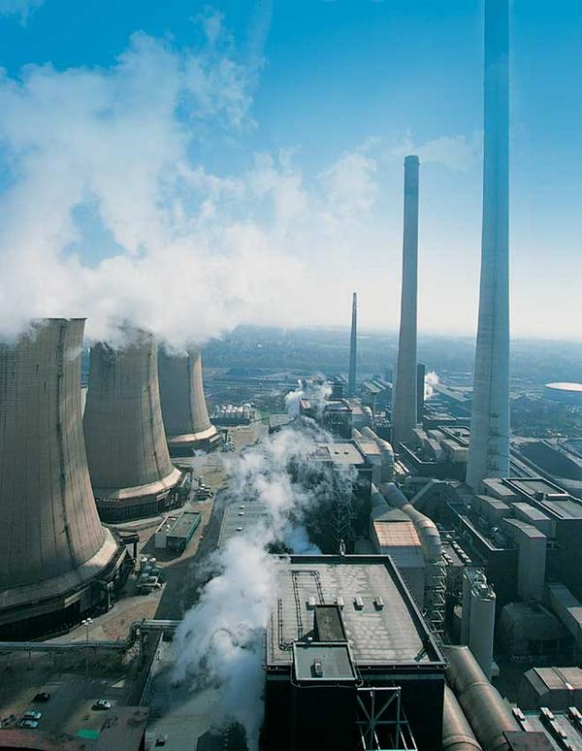
Оценка готовности субъектов
электроэнергетики к отопительному сезону
37
Подготовлен проект изменений в КоАПП
Дисквалификацию должностных лиц на срок от восемнадцати месяцев до трех лет.
Для юридических лиц – штраф в размере от пятисот тысяч до одного миллиона рублей
Подготовлены изменения в Положение о проверке готовности субъектов электроэнергетики к работе в отопительный сезон
Наличие у каждой станции заключённого договора поставки топлива на будущий год
Новые критерии по созданию комиссий по оценке готовности, описывающий - когда субъект электроэнергетики проверяется комиссией Министерства, а когда комиссия создается органом исполнительной власти субъекта Российской Федерации
Наложение административного штрафа на юридических лиц в размере от пятисот тысяч до одного миллиона рублей.
предусматривающий:
предусматривающие:
:
За неполучение субъектом электроэнергетики паспорта готовности к отопительному сезону или отзыв у него паспорта готовности во время отопительного сезона:
:
За невыполнение субъектом электроэнергетики плана мероприятий по устранению недостатков, выявленных в ходе оценки готовности к работе в отопительный сезон:

Slide 38
Законопроектная деятельность
Минэнерго России
38
Планируемые к принятию законопроекты
«О внесении изменений в отдельные законодательные акты Российской Федерации в части установления федеральных стандартов надежности, качества и энергетической эффективности услуг в сфере электроснабжения (услуг по передаче и сбыту электрической энергии)»
-
Проект устанавливает систему обязательных стандартов обслуживания потребителей соответствующих услуг и санкции за их неисполнение.
«О внесении изменений в Федеральный закон «Об электроэнергетике»
-
Проект определяет взаимоотношения потребителей, сетевых компаний и гарантирующих поставщиков, устанавливает порядок определения проблемы бесхозяйных сетей, уточняет полномочия Правительства Российской Федерации в сфере электроэнергетики.
«О внесении изменений в ФЗ «Об электроэнергетике» (в части упрощения процедуры введения ограничения режима энергопотребления на территориях отдельных частей ценовых зон оптового рынка электрической энергии (мощности))
-
Проект предусматривает расширение прав гарантирующего поставщика электрической энергии по введению на отдельных территориях режима ограничения (прекращения) подачи электрической энергии покупателям (энергосбытовым организациям и исполнителям коммунальных услуг) в случае ненадлежащего исполнения ими обязанностей по оплате электрической энергии.

Slide 39

Выводы
39
  Энергетики не допустили крупных системных аварий.
  Ликвидация нарушений энергоснабжения потребителей в прошедший отопительный сезон показала слаженность, оперативность и скоординированность действий министерств и ведомств, органов исполнительной власти субъектов Российской Федерации и энергокомпаний по устранению их последствий.

Slide 40
ЗАДАЧИ
40
ЗАДАЧИ:
Энергокомпаниям:
  Обеспечить подготовку к отопительному сезону 2012-2013 годов в соответствии с утвержденными планами, включая выполнение в полном объеме ремонтных и инвестиционных программ, накопление установленных нормативных запасов топлива.
  Обеспечить надежное и безаварийное прохождение паводка 2012 года.
  Обеспечить надежное и безаварийное прохождение летнего пожароопасного периода 2012 года.
  Обеспечить неукоснительное выполнение разработанных по результатам расследования аварий мероприятий, направленных на снижение рисков массового нарушения энергоснабжения потребителей.
  Обеспечить безусловное исполнение инвестиционных программ.
  Обеспечить наличие заключенных договоров на поставку топлива всех видов в объемах, обеспечивающих работу тепловых электростанций в 4 квартале т.г. в соответствии со скорректированным балансом выработки электрической энергии и отпуска тепловой энергии в указанный период, а также согласованных с поставщиками объемов поставки топлива всех видов в 1 квартале следующего года в составе необходимых годовых объемов.
  Министерству энергетики Российской Федерации:
  Обеспечить разработку плана первоочередных мероприятий по подготовке к прохождению отопительного сезона 2012-2013 годов и контроль за его реализацией.
  Организовать определение регионов с высоким риском нарушения энергоснабжения в период отопительного сезона 2012-2013 годов, разработку и утверждение перечня мероприятий по снижению этих рисков.
  Обеспечить контроль за подготовкой и прохождением субъектами электроэнергетики опасных периодов (паводок, пожароопасный период, аномальные погодные явления и др.) и координацию действий заинтересованных органов власти и организаций при ликвидации их последствий.

